Slide 1


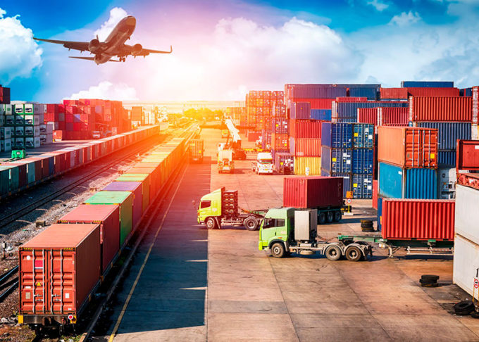
Unidad Aprendizaje Nº1
ABASTECIMIENTO Y LOGÍSTICA
Christopher HERNÁNDEZ Pedreros
Teniente 1º AB

Slide 2
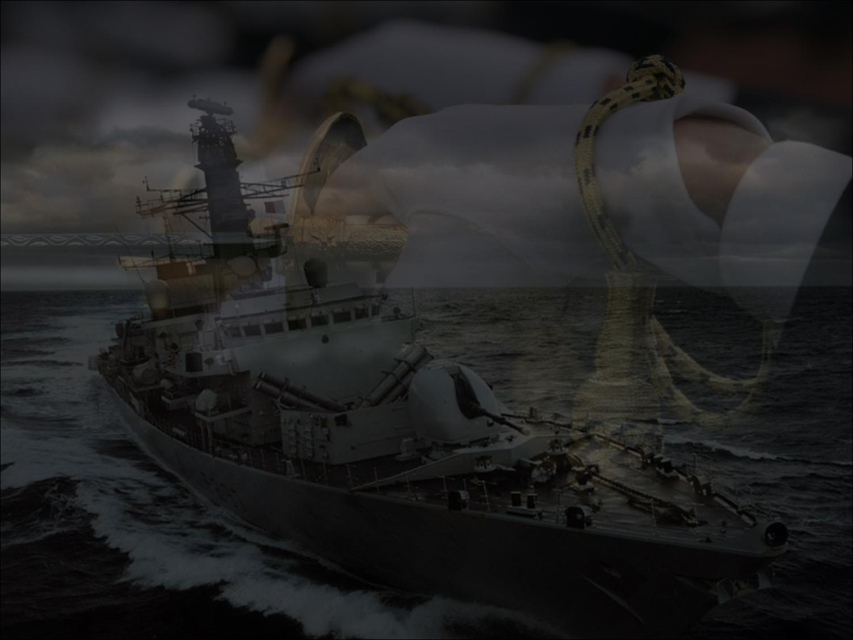


ÍNDICE
Introducción y definición
El problema logístico
Ciclo Logístico
Elementos funcionales Logísticos
E.F.L. Abastecimiento
Funciones de desarrollo del E.F.L. Abastecimiento
ÍNDICE:
INTRODUCCIÓN.
PROBLEMA LOGÍSTICO.
CICLO LOGÍSTICO.
ELEMENTOS FUNCIONALES LOGÍSTICOS.
E.F.L. ABASTECIMIENTO.
FUNCIONES E.F.L. ABASTEICIMIENTO.
T1° AB C. HERNÁNDEZ P.
2

Slide 3
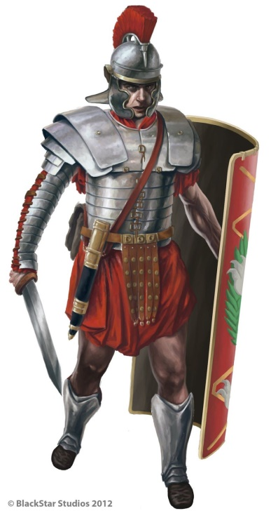
INTRODUCCIÓN
La palabra logística es un término cuyo origen es militar, y en su primera definición comprendía el suministro de municiones y armas. Este suministro requería, en el caso de un combate, una serie de habilidades y estrategias que justificaron la aparición del término “logística”.
antigua Grecia y el Imperio Romano los ‘Logistikas’ eran los Oficiales Militares encargados de abastecer al ejército. Además, el término ‘Logistikos’ puede traducirse por “aquél que sabe calcular”.
Personas de alta importancia, reconocidos por su preparación y conocimientos matemáticos.
INDICE:
ÍNDICE:
INTRODUCCIÓN.
PROBLEMA LOGÍSTICO.
CICLO LOGÍSTICO.
ELEMENTOS FUNCIONALES LOGÍSTICOS.
E.F.L. ABASTECIMIENTO.
FUNCIONES E.F.L. ABASTEICIMIENTO.
T1° AB C. HERNÁNDEZ P.
3

Slide 4

DEFINICIÓN
INDICE:
Definición CIVIL:
ÍNDICE:
INTRODUCCIÓN.
PROBLEMA LOGÍSTICO.
CICLO LOGÍSTICO.
ELEMENTOS FUNCIONALES LOGÍSTICOS.
E.F.L. ABASTECIMIENTO.
FUNCIONES E.F.L. ABASTEICIMIENTO.
“CIENCIA Y ARTE de la gestión de una organización, que tiene por objeto, proporcionar los medios de personal, material y servicios necesarios para satisfacer y apoyar en la cantidad deseada, calidad requerida, momento oportuno y lugar adecuado, las exigencias del mercado”.
  ¿Qué PREGUNTAS DEBE RESPONDER LA LOGISTICA?
  ¿Qué?
  ¿Cuánto?
  ¿Cuándo?
  ¿Dónde?
T1° AB C. HERNÁNDEZ P.
4

Slide 5
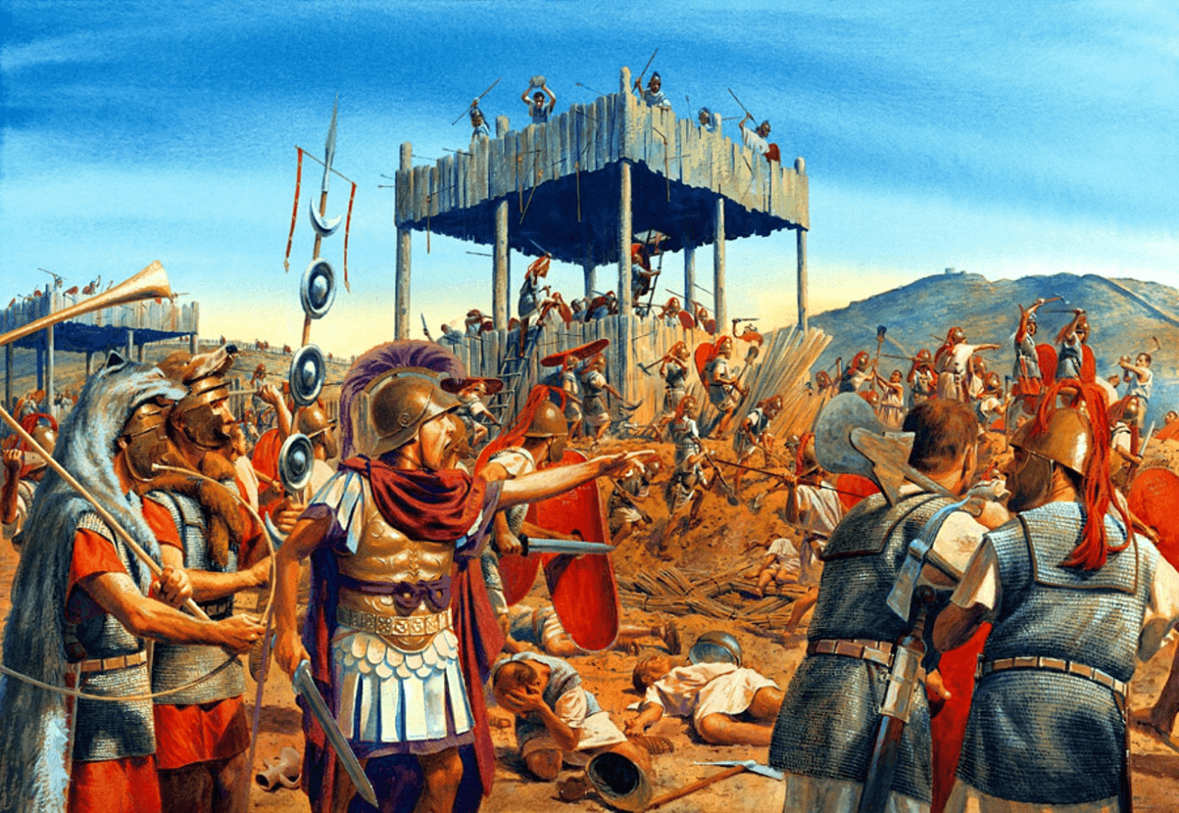
DEFINICIÓN
MILITAR:
INDICE:
ÍNDICE:
INTRODUCCIÓN.
PROBLEMA LOGÍSTICO.
CICLO LOGÍSTICO.
ELEMENTOS FUNCIONALES LOGÍSTICOS.
E.F.L. ABASTECIMIENTO.
FUNCIONES E.F.L. ABASTEICIMIENTO.
La logística es parte del arte o ciencia de la guerra.
Su objeto es:
“Proporcionar a las Fuerzas Armadas los medios necesarios para satisfacer adecuadamente las exigencias de la guerra.”
T1° AB C. HERNÁNDEZ P.
5

Slide 6
DEFINICIÓN
INDICE:
Los medios sobre los que actúa la logística son aquellos que se necesitan para sostener el esfuerzo de guerra y pueden dividirse en tres grandes categorías:
- Humanos (personal)
- Físicos (material)
- Orgánicos (servicios)
La satisfacción adecuada de las exigencias de la guerra, significa que los medios, enunciados en el artículo anterior, deben llegar a quien los solicitó, cumpliendo con cuatro requisitos ineludibles: Oportunidad, Ubicación, Cantidad y Calidad.
ÍNDICE:
INTRODUCCIÓN.
PROBLEMA LOGÍSTICO.
CICLO LOGÍSTICO.
ELEMENTOS FUNCIONALES LOGÍSTICOS.
E.F.L. ABASTECIMIENTO.
FUNCIONES E.F.L. ABASTEICIMIENTO.
T1° AB C. HERNÁNDEZ P.
6

Slide 7
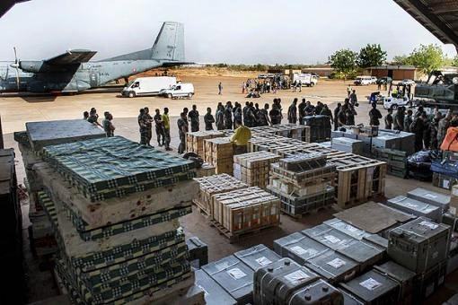
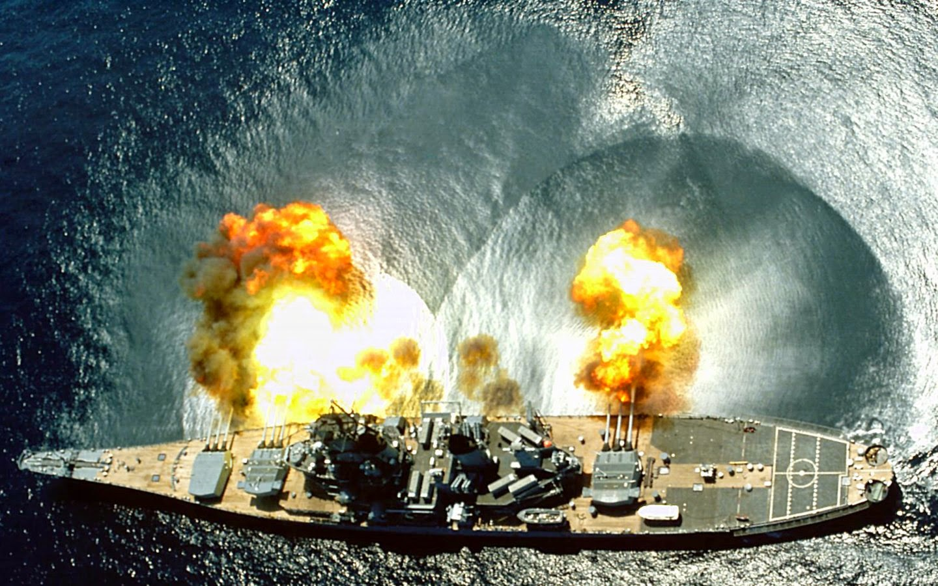
DEFINICIÓN
DEFINICIÓN MILITAR:
INDICE:
ÍNDICE:
INTRODUCCIÓN.
PROBLEMA LOGÍSTICO.
CICLO LOGÍSTICO.
ELEMENTOS FUNCIONALES LOGÍSTICOS.
E.F.L. ABASTECIMIENTO.
FUNCIONES E.F.L. ABASTEICIMIENTO.
“Parte del arte de la guerra que tiene por objeto proporcionar a las Fuerzas Armadas los medios de personal, material y servicios necesarios para satisfacer en cantidad, calidad, momento y lugar las exigencias de la guerra.”
T1° AB C. HERNÁNDEZ P.
7

Slide 8
LOGÍSTICA
INDICE:
EL ARTE DE LA GUERRA
ÍNDICE:
INTRODUCCIÓN.
PROBLEMA LOGÍSTICO.
CICLO LOGÍSTICO.
ELEMENTOS FUNCIONALES LOGÍSTICOS.
E.F.L. ABASTECIMIENTO.
FUNCIONES E.F.L. ABASTEICIMIENTO.
Es la más desarrollada de las relaciones internacionales, y supone el enfrentamiento organizado de grupos humanos armados, con el propósito de controlar recursos naturales, por razones religiosas o culturales, por mantener o cambiar las relaciones de poder, para dirimir disputas económicas o territoriales, u otras causas
“La guerra es la simple continuación de la política por otros medios”
T1° AB C. HERNÁNDEZ P.
8

Slide 9
LOGÍSTICA
INDICE:
EL ARTE DE LA GUERRA
ÍNDICE:
INTRODUCCIÓN.
PROBLEMA LOGÍSTICO.
CICLO LOGÍSTICO.
ELEMENTOS FUNCIONALES LOGÍSTICOS.
E.F.L. ABASTECIMIENTO.
FUNCIONES E.F.L. ABASTEICIMIENTO.
LOGÍSTICA
ESTRATEGIA
TÁCTICA
T1° AB C. HERNÁNDEZ P.
9

Slide 10
LOGÍSTICA
INDICE:
EL ARTE DE LA GUERRA
ÍNDICE:
INTRODUCCIÓN.
PROBLEMA LOGÍSTICO.
CICLO LOGÍSTICO.
ELEMENTOS FUNCIONALES LOGÍSTICOS.
E.F.L. ABASTECIMIENTO.
FUNCIONES E.F.L. ABASTEICIMIENTO.
TERRESTRE
AÉREO
MARÍTIMO
TEATRO DE OPERACIONES
T1° AB C. HERNÁNDEZ P.
10

Slide 11
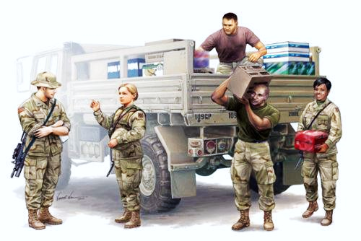
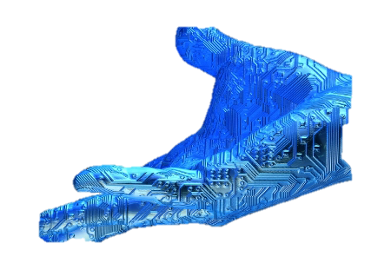
PROBLEMA LOGÍSTICO
INDICE:
Qué
Cuánto
Dónde
Cómo
Cuándo
ÍNDICE:
INTRODUCCIÓN.
PROBLEMA LOGÍSTICO.
CICLO LOGÍSTICO.
ELEMENTOS FUNCIONALES LOGÍSTICOS.
E.F.L. ABASTECIMIENTO.
FUNCIONES E.F.L. ABASTEICIMIENTO.
T1° AB C. HERNÁNDEZ P.
11

Slide 12
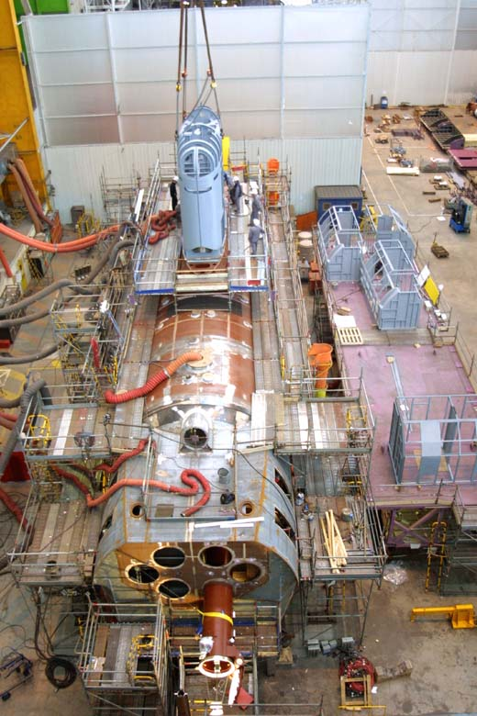
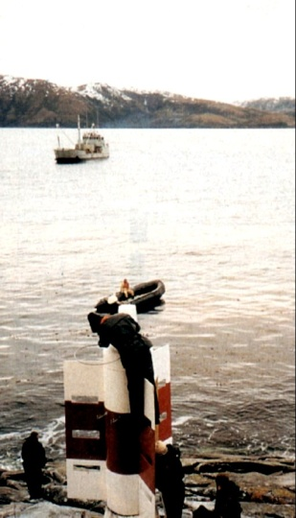
PROBLEMA LOGÍSTICO
INDICE:
Que provoca un P. L. :
La existencia de una actividad militar (Estrategia o Táctica) que plantea necesidades de medios logísticos.
P.L.: Es dar solución a los requerimientos logísticos requeridos por la planificación Estrategia y Táctica.
Lo primero es Conocer: Es el primer dato indispensable de todo problema.
Luego las Circunstancias: Dependen esencialmente de la situación en que el problema esta planteado.
ÍNDICE:
INTRODUCCIÓN.
PROBLEMA LOGÍSTICO.
CICLO LOGÍSTICO.
ELEMENTOS FUNCIONALES LOGÍSTICOS.
E.F.L. ABASTECIMIENTO.
FUNCIONES E.F.L. ABASTEICIMIENTO.
T1° AB C. HERNÁNDEZ P.
12

Slide 13
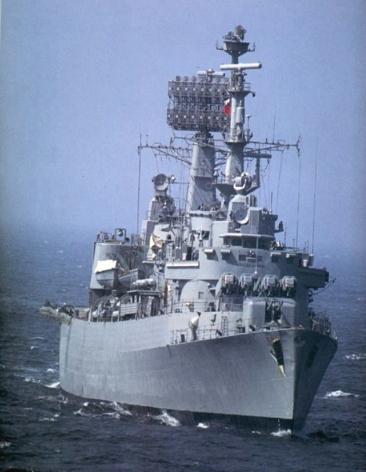
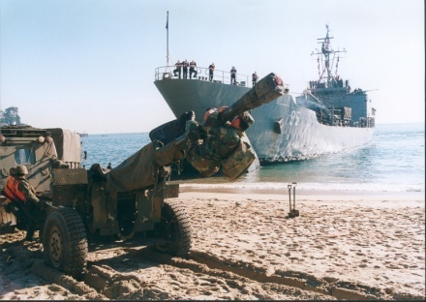
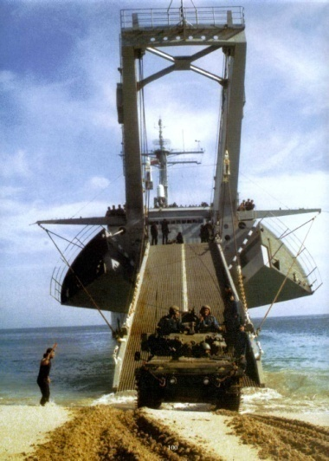
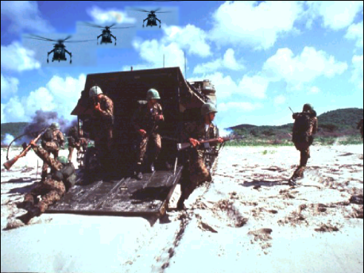
PROBLEMA LOGÍSTICO
“Todo problema logístico operativo consistirá,
esencialmente, en proporcionar medios
logísticos a una determinada fuerza operativa
en cantidad, calidad, momento y lugar
adecuados y en las circunstancias impuestas
por el cumplimiento de una misión dentro de
una situación.”
INDICE:
ÍNDICE:
INTRODUCCIÓN.
PROBLEMA LOGÍSTICO.
CICLO LOGÍSTICO.
ELEMENTOS FUNCIONALES LOGÍSTICOS.
E.F.L. ABASTECIMIENTO.
FUNCIONES E.F.L. ABASTEICIMIENTO.
T1° AB C. HERNÁNDEZ P.
13

Slide 14
PROBLEMA LOGÍSTICO
INDICE:
ÍNDICE:
INTRODUCCIÓN.
PROBLEMA LOGÍSTICO.
CICLO LOGÍSTICO.
ELEMENTOS FUNCIONALES LOGÍSTICOS.
E.F.L. ABASTECIMIENTO.
FUNCIONES E.F.L. ABASTEICIMIENTO.
ORGANOS DE APOYO
OBTENCIÓN
DISTRIBUCIÓN
Ciclo
Logístico
Institucional
DISPONIBILIDADES
FUERZA NAVAL
DETERMINACIÓN DE NECESIDADES
T1° AB C. HERNÁNDEZ P.
14

